Slide 2
Java ME Embedded 和机器人
Olga Mikhaltcova、Alexander Mironenko Oracle
Notes:
Подробно представится! Представить Дениса!
Цель доклада!
Интерактив, про EMBEDDED WORLD!

Slide 3
以下内容旨在概述产品的总体发展方向。该内容仅供参考，不可纳入任何合同。 其内容不构成提供任何材料、代码或功能的承诺，并且不应该作为制定购买决策的依据。此处所述有关 Oracle 产品的任何特性或功能的开发、发布以及相应的日程安排均由 Oracle 自行决定。

Slide 4
议题
Java ME Embedded 概述
针对资源受限的设备配置
Java 配置和优化
演示
总结
Notes:
Интерактив: Вы были на предыдущих сессиях, где рассказывали про Java ME Embedded:
Да, тогда кратко для тех, кто не смог посетить их;
Нет?! Ну тогда остановимся на данном вопросе немного подробнее, чтобы понять, чтоже это такое и с чем его едят.
Основная цель данного доклада – показать и рассказать про опыт портирования Java на действительно маленькое устройство с весьма ограниченными возможностями, на которых мы просто не видели работающей Java, причём именно Java ME, которая не является узкоспециализированным инструментом для программирования узкого класса устройств, таких как Java card или всевозможных ручек и т.п.. Необходимо узнать ту нижнюю грань характеристик, которые пригодня для Джава. Причём хотелось показать не просто абстрактно работающую Джаву на железе. Джава – это программа. Интереснее посмотреть, как использовать этот инструмент для создания реальных приложений, которые управляют железом.
Портирование Джавы на данный девайс – это некоторый эксперимент, который мы проделали в своей команде портирования. Основными этапа были:
Выбор целевой платформы, причём с как можно более слабыми характеристиками и маленькими размерами;
Определение того, какие же компненты мы туда будем портировать, какие оптимизации применим, каким инструментарием будем для этого пользоваться.
Далее, чтобы не быть голословными мы решили написать интересное демо для того, устройства, на которое мы портировали Джаву, которе показывает возможности как самой Джавы, так и раскрывает потенциал в использовании её в мире встраиваемых систем.

Slide 5
装有 Java 的最小的设备
是什么，您知道么？
Notes:
Discussion with listeners about the smallest device with Java on board.
Can you program this device, or you can only use it or run applications on it?
Java Card. Да, действительно маленькое устройство. Но как под него программировать? Какое назначение данного устройства? Подходит ли оно вам для выполнения каких-либо жизненных задач, связанных с миром встраиваемых систем? Мы его не рассматриваем, так как это узкоспециализированная платформа, очень ограниченная и заточенная для работы в smart картах(small applets, small types, no String, no hashcode, two application parts, works only while connecting)
SunSPOT. Классное устройтсво. Также подходит ли оно вам? У вас есть? Вы купили его? Если да, то вам повезло! Но не всем они так доступны.
Java ME Embedded – это не узкоспециализированный инструмент, это не та Джава, которая работает на определённом девайсе, заточена под него и имеет ряд ограничений, связанных с предметной областью. Это ... next

Slide 6
Java ME Embedded 是什么？
下一代 JAVA ME
Notes:
Java ME: it was cool. What was cool? There was easy way to program mobile devices using high level language Java. You can program one device and then run on multiple phones.
Let’s bring it on embedded devices.
Java ME всё ещё может работать и работает на мобильных телефонах, но Java ME Embedded – это уже более широкий продукт, который работает на более широком классе встриваемых устройств и систем, причём которым свойственна незавершённость в плане конечного использования, т.е. одно embedded учтройтво может быть использовано для упраления целым рядом систем, в отличии от мобильного телефона, которые в основном используют по прфмому назначению – для связи.
Что же включает в себя Java ME Embedded

Slide 7
内容
Java ME
Java ME Embedded
CLDC 1.0、1.1
MIDP
JSR 75、JSR 82、JSR 135……
其他 JSR
扩展
CLDC 1.1 -> CLDC 8
IMP-NG -> Java ME Embedded 配置文件
设备访问 API -> 外围 IO API
命令行接口
其他 JSR 乃至更多
Notes:
Usual components on Java ME, but with additions/modifications for embedded. Briefly about new components.
Бла бла бла, компоненты.
Главная отличительная особенность – Device Access API предоставляющий доступ к различным интерфейсам на устройстве. Именно данные интерфейсы чаще всего используют разработчики программного обеспечения для встраиваемых систем. Понятно, что без DA API Java на embedded устройстве в большинстве случаев бесполезна.
Существует разнообразный набор компонентов, но где же это всё применимо, Каковы характеристики устрйоств? Где ниша Java ME Embedded?

Slide 8
Java ME Embedded
目标设备特征
微控制器、片上系统和其他具有如下特征的物联网：
32 KB <= RAM <= 32 MB
148 KB <= ROM/闪存 <= 32 MB
96 MHz <= CPU 频率 <= …
32 位寻址模式
可以具有 OS/运行环境或成为不内置OS的裸机
可由电池或外接电源供电
Notes:
List Small Embedded Java target devices characteristics.
RAM’s, ROM’s, Frequency’s lower edges should be highlighted and the following explanation should be provided:
- they’re practically proved edges. Exactly the edges were proved during our investigation. But the edges are not fixed and final for the platform and can be noticeably lower.
Clarify for the audience if necessary why 32 MB is an upper edge.
Основоное, не единственно возможное, применение Java ME-E – это использование его во всевозможных встраиваемых системах, отдельно микроконтроллерах, системах на криталле (SoC) и т.п..
По поводу верхних границ применимости – понятно, они богут быть очень большие технически(эмулятор работает под Windows, которая работает под самыми разными характеристиками). По логике конечно понятно, что есть Java SE Embedded, которая технически ограничена 32 МБ RAM, количеством ROM, поэтому там где нет SE, есть ME, для которой нижний границы куда более низкие.
Какие же ...

Slide 9
32 KB RAM、148 KB ROM 和 96 MHz CPU…… 你在开玩笑吗？ 让我们了解一下！
Notes:
Вы видели эти цифры? Откуда мы их взяли? Из головы? Давайте посмотрим!
Java на таких утсройствах !!!!!!!!!!!!!!!!!!
Как мы и говорили в начале, портирование и определение нижний границы – это некий эксперимент, начальный этап которого – выбор целевой платформы.
И мы выбрали ...

Slide 10
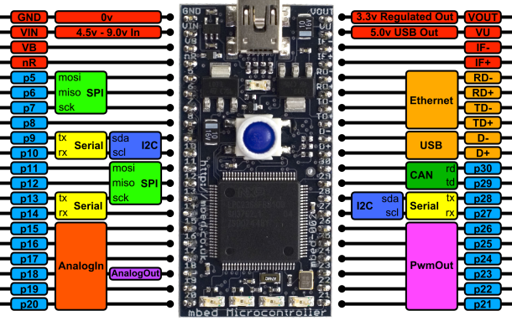
硬件
硬件：mbed NXP LPC1768 设备板
NXP LPC1768 MCU
ARM Cortex-M3
96 MHz
64 KB RAM
512 KB 闪存
GPIO、ADC、PWM、I2C、SPI、UART
以太网、USB、CAN
Notes:
Показать mbed
Peripherals like GPIO, PWM are almost common thing in all MCUs, SoCs. But now different chip vendors include support for Ethernet, WiFi, GSM… directly on a cheap. In this particular case we see that NXP MCU has Ethernet, CAN
2) Talk about the price of this dev board and the price of different 32-bit MCUs.
Дёшево, просто, доступно! А сколько переферии, можно спокойно делать прикольные демо проекты.
Что же ещё, кроме самого железа ..

Slide 11
接着是
软件和工具
使用 带GCC 工具包和 Java 编译器的 PC系统
电缆、插槽和……
某些设计要素
Notes:
Also we need host computer with GCC compiler, we need cables and brains )
И что дальше? Необходимо определиться с тем, что же мы будет портировть и заливать на данное железо. Какие компоненты нам нужны, а их ведь много!
Подумаем вместе!

Slide 12
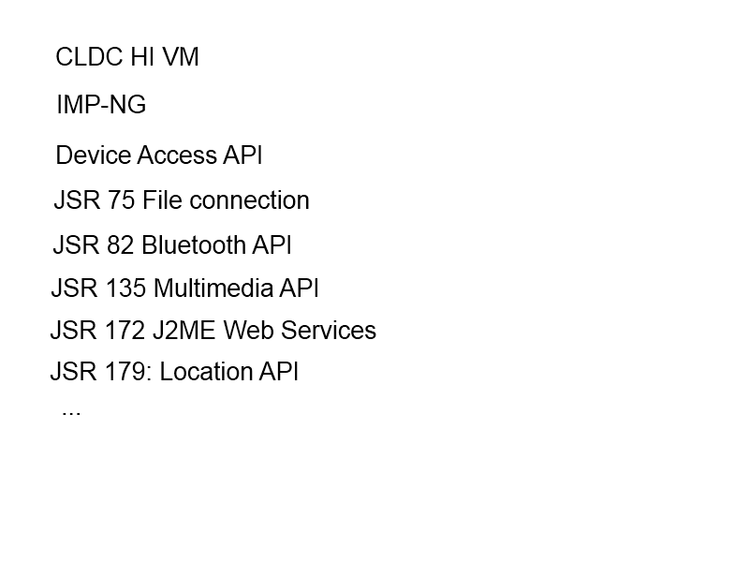
Java 配置
用于目标构建的组件
?
是
?
最好有，但是没有也可以
?
是
?
无
无
CLDC HI VM
?
?
无
+
无
设备访问 API
?
?
无
Notes:
Main purpose – get Java ME Embedded binary and flash it to mbed board.
We have some experience of running Java ME on constrained devices. We know about footprint, so try to keep only necessary components and functionality to minimize RAM and ROM using.
Собираемся испольовать CLOSED-WORLD без IMP-NG!!!! НА данном устройстве данный компонент не нужен. Для эксперимента, обойдёмся.
Итак компоненты в студию! По каждому определяемся. Чтоже нам необходимо?
Интерактив!!!!
Вот что мы выбрали, что это, как его едят и что мы с ними сделаем, чтобы это всё заработало и поместилось.

Slide 13
软件
优化的 CLDC HI VM
适用于小型 Java 堆的特定 GC (< 256 KB)
支持 Thumb/Thumb2 指令集
针对代码大小而优化的替代字节代码表示
封闭模型优化
VM 构建时模块化
可选动态编译器、类加载器、验证器、多任务处理、浮点支持等
Notes:
Small Embedded Java offers an optimized version of VM for a target hardware.
And we didn’t refuse such possibility and leveraged following optimizations of VM during the investigation:
Small Java Heap with new GC (we can say this but then should be ready to answer the questions whether it works better in case of the robot than an ordinary heap and GC. But we haven’t tested it).
Thumb/Thumb2 IS
Host-side application and libraries binary conversion
VM build-time modularity
СОСЛАТЬСЯ НА ПРЕДЫДУЩИЙ ДОКЛАД, чтобы узнать подробнее!!!!
CLOSED-WORLD упомянуть отдельно. «Закрытый мир» - это модель деплоя приложения, когда он деплоится на борду вместе со всем рантаймом, который там есть. Это позволяет применить максимум оптимизаций ещё при сборке приложения и получить на выхоже готовый бинарный файл для деплоя.

Slide 14
软件
访问外围设备：设备访问 API（即，外围 IO API）
直接访问目标设备上可用的所有外围设备
实现外围设备访问的细粒度许可
对资源的共享访问和独占访问
Java 应用程序和本机资源之间设计为薄层
电源控制
外围设备可单独关闭
引入多层电源节省模式
Notes:
Ok, it’s good to have a full-featured and optimized VM that will execute Java code on a hardware.
But for robots it’s not enough. Even the simplest robot has some external peripherals connected to its MCU/SoC.
So it’s extremely important to have a convinient access to peripherals from Java.
And this task can be completed by levera
ging DAAPI that is a part of Small Embedded Java.
Модульность!!!

Slide 15
我们做到了！
好，接下来呢？
Java 在资源非常受限的设备上运行！
您怎样证明这个事实？
我可以创建有关 Java 的有趣演示！
Notes:
Show only mbed board to audience. Only board – it is boring and very abstract. Try to create demo with it
ОБЯЗАТЕЛЬНО держаьт mbed в руке!!!!
Хотим доказать применимость в реальной жизни!

Slide 16
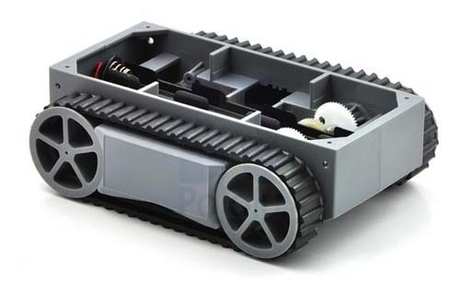
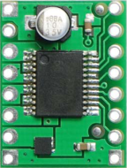
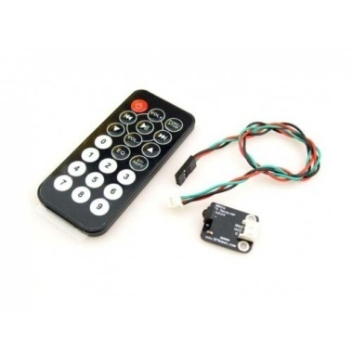
硬件
硬件：外围设备
履带式底盘
2 个电机
电池模块
双电机驱动的载体？
红外接收器和遥控器
5 个红外距离传感器
Notes:
Итак, на данный момент для написания демы у нас есть железо с Джавой на борту + Device Access API, который нам без труда позволяет добраться до необходимой переферии.
Но что же мы выбрали:
Базу для роботы, решили сделать гусеничной. Так проще!
Надо управлять моторами.Есть готовые платы. Есть ли у нас PWM и GPIO. Они у нас есть!!! DA API рулит. Берём плату!
Инфракрасный приёмник и передатчик. Можем? Да можем!
Инфракрасные датчики расстояния для реализации некоторой самостоятельности. К чему бы их подключить. У нас есть ADC. Легко. Берём!
Результат ... Далее!

Slide 17
机器人演示
Notes:
Connect all together and … show demo

Slide 18
简单的履带式机器人
代码示例
//Get access and configure the pin that controls the first engine of the robot
PWMChannel pwmEngineA = (PWMChannel)PeripheralManager.open(22);
pwmEngineA.setPulsePeriod(1000);
pwmEngineA.generate(500,1000);
//GPIO pins that work with the dual motor driver carrier
GPIOPin ain1 = (GPIOPin)PeripheralManager.open(27);
GPIOPin ain2 = (GPIOPin)PeripheralManager.open(28);
GPIOPin stby = (GPIOPin)PeripheralManager.open(14);
Notes:
Main point – simple way to control peripheral and program robot logic.
Код не сложен, а самое главное – переносим на любое устройство, где работает Java ME Embedded с Device Access API. Поправить номера пинов, создать конфигурацию или некую фабрику пинов в зависимости от устройства и вперёд!
Следующий доклад, write once run everywhere!

Slide 19
简单的履带式机器人
内存占用
总动态空间占用（.data + .bss 段）：12 KB
Java 占用 5 KB
总静态空间占用（.text 段）：148 KB
Java 占用 78 KB
Java 堆大小：8 KB

Slide 20
总结
小型嵌入式 Java 从研究发展为产品
Java 已经用于跨网络或闪烁像素的抛位
现在，您可使用 Java 与现实世界互动
设备访问 API 是从 Java 访问硬件的最简单也是最轻松的方式
小型嵌入式 Java + 真正资源受限硬件 = 现实世界
支持众多项目和解决方案
数据收集器
智能住宅
当然，甚至还有机器人！
Notes:
Цель: определить на каких минимальных характеристиках работает Java ME Embedded. Получилось? Да!!!
Что есть на сегодня: Джава уверенно продвигается в мир вмикроконтроллеров и встраиваемых систем. Это факт!!!
Есть Device Access API, который на практике доказывает приминимсть Java для данных устройств.
Можем работать на реально слабых девайсах – тоже факт.
Можем решать практические задачи? Да. Сделали робота. На других сессиях и на стенде можете посмотреть ещё примеры, это прикольно!!!

Slide 21
实用链接
Oracle Java ME Embedded 主页
http://www.oracle.com/technetwork/java/embedded/overview/javame/index.html
Java ME Embedded 下载
http://www.oracle.com/technetwork/java/embedded/downloads/javame/index.html
Java ME Embedded 文档
http://www.oracle.com/technetwork/java/embedded/resources/me-embeddocs/index.html
Java ME SDK
http://www.oracle.com/technetwork/java/javame/javamobile/overview/getstarted/index.html

Slide 22
问答

Slide 23
Graphic Section Divider

